Slide 1
ВыРАЗЫ са зменнымі
5 клас
Настаўнік матэматыкі Т.С.Гарашчук

Slide 2
Нашы Мэты
1.навучыцца складваць, запісываць лікавыя выразы і выразы са зменнай.
2.Развівать матэматычную логіку.
3.працягваць работу па фарміраванні умення працаваць у калектыве.

Slide 3
Праверка дамашняга задання
№3.183
1)206, 2) 10556, 3) 43784, 4) 33228.
1) 901, 2) 1022, 3) 61268, 4) 14308, 5) 46960, 6) 2935.
№3.180
Чырвоных – 19
Белых – 31
Сініх - 43

Slide 4
Матэматычная размінка
287-64= 223
1000-25= 975
50•2 = 100
683-233=450
8•25=200
25•4=100
38•5=190
54•10=540
250:5=50
150-45=105

Slide 5

Лікавыя выразы – гэта такія выразы, якія састаўлены з лікаў, знакаў арыфметычных дзеянняў і дужак.
3+5,
10-1,
40:8,
(50+6)∙2
Notes:
После определения числового выражения - переход на следующий слайд (верхняя кнопка)
Попадая повторно на этот слайд повторяем определение буквенных выражений. Далее: Чтобы получить второе определение – нажмите на «Знайку». После определения буквенных выражений нажмите на вторую кнопу и Вы перейдете к практическому заданию.

Slide 6
a+5,
m-p,
(2x+9):3
Выразы са зменнымі – гэта выразы, якія складаюцца з лукаў, літар, знакаў дзеянняў і дужак.
Notes:
После определения числового выражения - переход на следующий слайд (верхняя кнопка)
Попадая повторно на этот слайд повторяем определение буквенных выражений. Далее: Чтобы получить второе определение – нажмите на «Знайку». После определения буквенных выражений нажмите на вторую кнопу и Вы перейдете к практическому заданию.

Slide 7

Лікавы выраз
1
3
4
2
1960
5
6
((3026+2175)∙8-2∙(3074+2050))꞉16
1) 3026+2175=5201
2) 3074+2050=5124
3) 5201∙8=41608
4) 2∙5124= 10248
5) 41608-10248=31360
6) 31360꞉16=1960
Notes:
№ 308 Виленкин Н.Я Математика – 5, 2006 год издания

Slide 8
Складзіце выраз, які падыходзіць для рашэння задачы
У пяцікласніка Дзяніса ёсць кот.
Ён за год з’еў 30 кг рыбы,
каўбасы – у 6 разоў менш, чым рыбы,
а «Віскаса» - ў 5 раз менше, чым
рыбы і каўбасы разам.
Колькі ўсяго рыбы, каўбасы і
«Віскаса» з’еў кот за год?
Праверым

Slide 9
30 кг
30 6
(кг)
:
Whiskas
(
30 +
30 6
)
5
(кг)
:
:
+
+
30 + 30 : 6 + (30 + 30 : 6) : 5

Slide 10
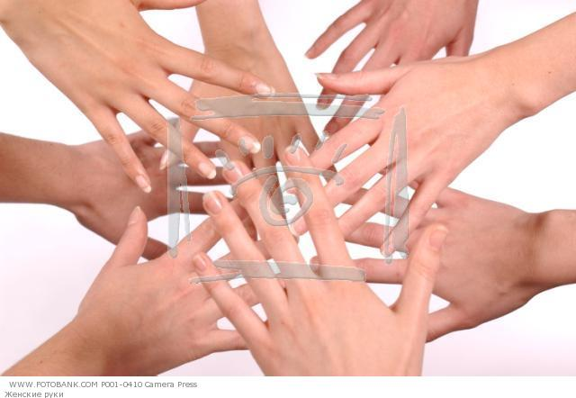
Зарядка для рук
Руки подняли и покачали-
Это деревья в лесу.
Руки нагнули, кисти встряхнули-
Ветер сбивает росу.
В сторону руки, плавно помашем-
Это к нам птицы летят.
Как они сели, тоже покажем-
Руки мы сложим - вот так.

Slide 11




Slide 12
Запоўніце табліцу
Значэнне а | 0 | 1 | 2 | 3 | 4 | 5
Значэнне а+12 | 12 | 13 | 14 | 15 | 16 | 17
Значэнне 16-а | 16 | 15 | 14 | 13 | 12 | 11
Молодцы!

Slide 13
№3.193 Рашэнне па узору
Знайдзіце значэнне выразу 38+а пры а = 1
Рашэнне.
Калі а =1, то 38+а=38+1=39
Адказ: 39

Slide 14
Учора тэрмометр паказваў тэмпературу t⁰C, а сення тэмпература сзнізілася на р⁰С. Якую тэмпературу паказваў тэрмометр сення?
Складзіце выраз і знайдзіце яго значэнне:
t⁰
p⁰
пры t = 16, р = 9
t - p
t - p
= 16 - 9
0
7⁰
Решение
Notes:
№ 308 Виленкин Н.Я Математика – 5, 2006 год издания

Slide 15
Састаўленне выраза па ўмове задачы
Маше а гадоў, а Пятру – на 10 гадоў менш.
Колькі гадоў Пятру?
2. У адным кошыку было х грыбоў,
а ў другім – на 15 грыбоў больш. Колькі грыбоў разам?
а-10
Х+(Х+10)

Slide 16
Самастойная работа
варыянт 1
варыянт 2
1.Знайдзіце значэнне лікавага выразу
(1321-785)×8+ 112
2. Знайдзіце значэнне выразу х:27+35,
калі х =810, х=54
1.Знайдзіце значэнне лікавага выразу
(1889 +943):48 – 18
2. Знайдзіце значэнне выразу
350 : х +17,
калі х =7, х=14

Slide 17
Праверка
варыянт 1
1. (1321 – 785)×8+112=4400
1) 536 2) 4288 3) 4400
2. калі х =810, то
810 : 27+35=65
калі а = 54, то
54 :27+35=37
варыянт 2
1. (1889 +943):48-18=41
1) 2832 2) 59 3) 41
2.Калі х=7, то
350:7 +17 =67
калі х=14, то
350 :14 +17= 42

Slide 18
Дамашняе заданне
П. 3.12, 3.13
№3.194
№3.203

Slide 19
Мы дасягнулі мэты нашага ўрока?
Навучылісь складваць выразы па ўмове задачы?
Навучылісь знаходзіць значэнне выразу?
Малайцы

